Slide 1



免责声明：如果本课程内有任何内容侵害了您的权益，请您及时联系我们 潭州教育全球教学服务中心热线：4001567315
教学监督热线 400-1567-315
Python爬虫高级课教室
讲师：空山 时间：2018年5月
Notes:
本PPT模板部分元素使用了幻灯片母版制作。如果需要修改，点击-视图-幻灯片母版-修改 完成后关闭编辑母版即可。

Slide 2
教学监督热线 400-1567-315
上节知识点回顾
01. 常用的反反爬虫策略
02. 下载中间件源码解析
03. Scrapy发送POST请求

Slide 3

教学监督热线 400-1567-315
PART ONE
课时四

Slide 4
课时四问题引入
01
下载中间件常用函数有哪些？
02
Scrapy怎样对接Selenium？
03
常用的Settings内置设置有哪些？

Slide 5
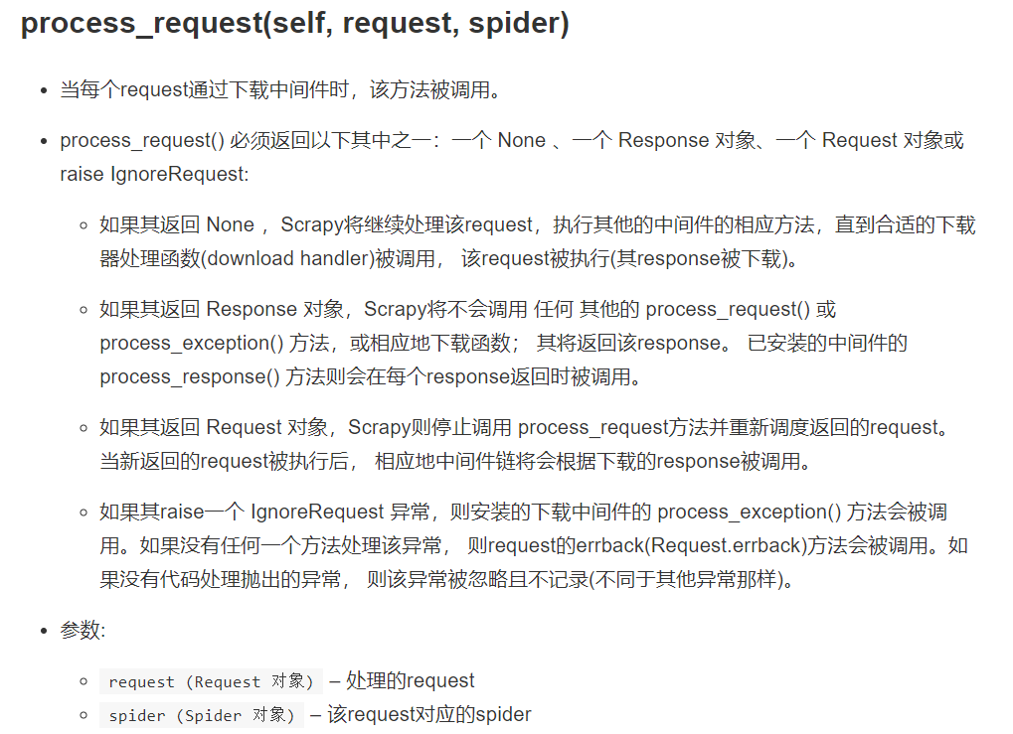
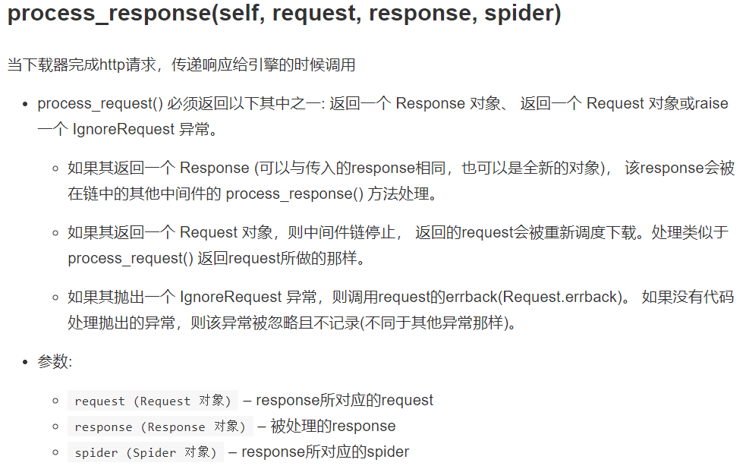
知识点一问题解答
01
下载中间件常用函数有哪些？

Slide 6
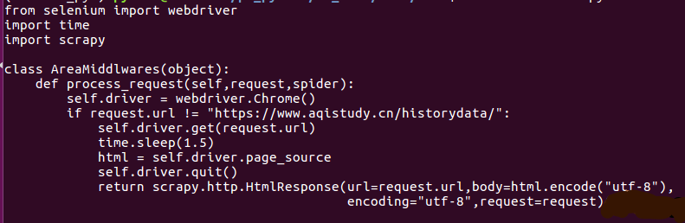

知识点二问题解答
02
Scrapy怎样对接Selenium？
设置setting.py里的DOWNLOADER_MIDDLEWARES，添加自己编写的下载中间件类。

Slide 7
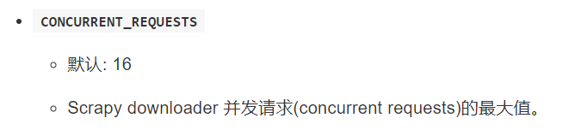
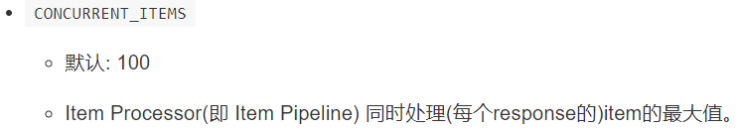
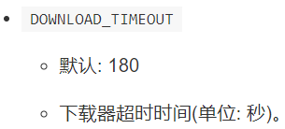
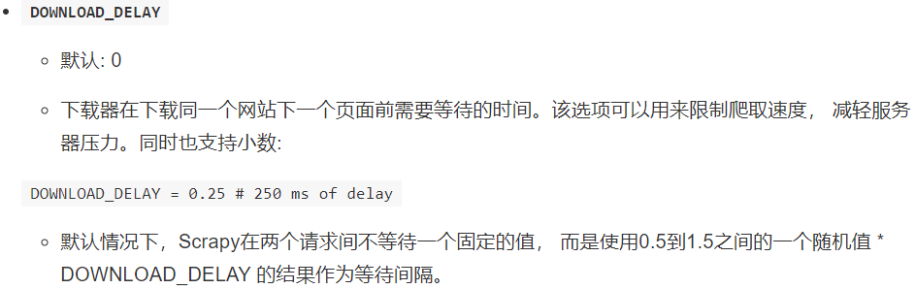
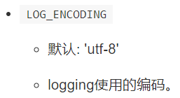

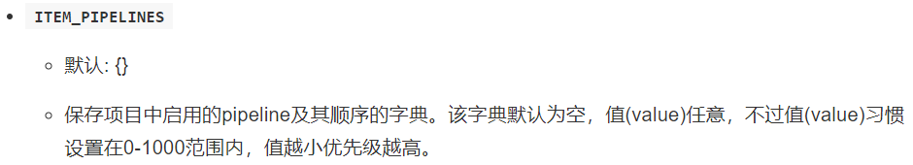
知识点三问题解答
03
04
参考文档：http://scrapy-chs.readthedocs.io/zh_CN/1.0/topics/settings.html#topics-settings-ref
常用的Settings内置设置有哪些？

Slide 8

本节知识点回顾
下载中间件源码解析
Scrapy对接Selenium（ChinaArea案例）
Scrapy.setttings常用设置

Slide 9
教学监督热线 400-1567-315
THANK
YOU
讲师：空山 时间：2018年5月

